Slide 1
UFSメモリの使い方注意点
2026.04.03発行 (Ver1.0)
１．適用範囲
ＮＡＮＤフラッシュメモリ（表１）に分類されるＵＦＳメモリの使い方注意点について、一般論として記載する。UFSメモリを採用する場合には、本ガイドに記載する注意点を把握した上で製品開発を実施すること。
（注１）“ｅｍｂｅｄｄｅｄ Ｍｕｌｔｉ－Ｍｅｄｉａ Ｃａｒｄ”の略称で電子製品の主記憶装置（ストレージ）の役割を担う汎用半導体製品である。ｅＭＭＣはＭａｎａｇｅｄ-ＮＡＮＤの扱いであり、ｅＭＭＣに内蔵されたコントローラーがガベージコレクション（注４）やウェアレベリング（注５）などの信頼性や安定性を高める制御を実施するため、ホストは前記を制御する必要が無い。ｅＭＭＣの各種ＡＣ，ＤＣ仕様、並びに制御プロトコルはＪＥＤＥＣで規定化されている。
（注２）“Ｕｎｉｖｅｒｓａｌ Ｆｌａｓｈ Ｓｔｏｒａｇｅ”の略称で電子製品の主記憶装置（ストレージ）の役割を担う汎用半導体製品である。ＵＦＳもＭａｎａｇｅｄ-ＮＡＮＤの扱いである。ＵＦＳはＩ／ＦにＭＩＰＩ（Ｍ－ＰＨＹ）規格を採用し通信速度を高速にすることで、単位時間当たりの通信容量を向上させた規格である。ＵＦＳの各種ＡＣ，ＤＣ仕様、並びに制御プロトコルはＪＥＤＥＣで規定化されている。
（注３）不揮発性メモリであるフラッシュメモリはＮＯＲ型とＮＡＮＤ型に分類され、ＮＯＲ型は低容量であるがランダムアクセス性能が優れており、ＮＡＮＤ型は大容量であるがランダムアクセス制御が劣る。ＳＰＩ－ＮＡＮＤはコントローラーを内蔵しない場合が多いため、ホストは信頼性や安定性を高めるためのガベージコレクション（注４）やウェアレベリング（注５）を制御する必要がある。
（注４）ガベージコレクションとはページ使用効率(分散化率)の悪化に伴う書込み領域の減少の対策であり、分散した空き領域を集約することで新たな書込み領域を確保する機構である。また、特定の領域に対する消去回数の増加を抑制することで、ＮＡＮＤフラッシュメモリの信頼性を高めるための仕組みでもある。
（注５）ウェアレベリングとはＮＡＮＤフラッシュメモリの信頼性を高めるための仕組みである。ＮＡＮＤフラッシュメモリは生涯の書込み回数が制限されているため、書込み回数を平準化し本来のＮＡＮＤの書込み寿命を引き出す機構である。
表１．ＮＡＮＤフラッシュメモリの分類
 |  | ＪＥＤＥＣ 規格品／ 非規格品 | 規格番号 | 保存データの信頼性や 安定性を確保する制御 （ガベージコレクション／ ウェアレベリング） | 本ガイド
ＮＡＮＤ フラッシュ メモリ | ｅＭＭＣ 規格 （注１） | ＪＥＤＥＣ 規格品 | ＪＥＳＤ８４ | ＮＡＮＤフラッシュメモリ に内蔵された コントローラーが実施する “Ｍａｎａｇｅｄ－ＮＡＮＤ” | 対象外
 | ＵＦＳ 規格 （注２） | ＪＥＤＥＣ 規格品 | ＪＥＳＤ２２０E ＪＥＳＤ２２０G | ＮＡＮＤフラッシュメモリ に内蔵された コントローラーが実施する “Ｍａｎａｇｅｄ－ＮＡＮＤ“ | UFS v3.1 UFS v4.1
 | （参考） ＳＰＩ ＮＡＮＤ （注３） | 非規格品 | － | 基本的にホストが実施 | 対象外
Page 1 of 15

Slide 2
UFSメモリの使い方注意点
Ver1.0
２．目的
車載システムにおいてもシステム性能向上を目的としＵＦＳメモリが採用されている。ＵＦＳメモリはガベージコレクションやウェアレベリングなどの信頼性や安定性を高める制御が内蔵されているものの、部品としての定められた使い方を超える場合には性能悪化や品質劣化が引き起こされる。従って、製品開発者はＵＦＳメモリの使い方注意点を正しく理解する必要がある。
本ガイドはＵＦＳメモリの代表的な仕様（ＪＥＤＥＣで定義されたレジスタの解説）を示し、使いこなすための注意点（レジスタ設定注意点、リフレッシュ注意点、製品レベルの検証方法）を一般論として記載する。図1に、本ガイドの適用対象の構成図を示す。
ソフト領域
ハード領域
SoC
CPU
アプリ
【対象項目】
“５．PHYの初期化”
“６．ライトリード動作”
“７．リフレッシュ動作”
“８．BKOPS設定”
“９．PON”
“１０．キャッシュ機能”
“１１．CMDキューイング”
“１２．Write Booster機能”
“１３．ホストリフレッシュ” “１４．PSA”
OS
ドライバ
MIPI-UniPro
MIPI-M-PHY
UFSメモリ
MIPI-M-PHY
MIPI-UniPro
UFS Device コントローラ
read
キャッシュメモリ
write
【対象項目】
“１５．検証指針”
NAND Memory Array
図１．本ガイドの適用対象
Page 2 of 15

Slide 3
UFSメモリの使い方注意点
Ver1.0
３．UFSの設定と制御
UFS におけるデバイス設定やパラメータ管理は、Descriptor（構成情報）、Attribute/Flag(属性) の 3 種類の要素によって構成される。ホストは UPIU（UFS Protocol Information Unit）の Query Requestトランザクション を用いてこれらにアクセスし、必要な動作モードを選択、パーティションを構成してファイルシステムを準備する。また、ホストは UPIUのCommandトランザクションを用いてデバイスにコマンドを発行し、処理を実行する。表２に、UPIUトランザクションの抜粋を示す。各パラメータの詳細は、本ガイド内の該当章で説明する。
表２．UPIUトランザクション抜粋
 | トランザクション | 構成情報/属性/操作 |  |  | 目的 | Write/Read | 本ガイド
UPIU | Query Request | Desc-riptor | DEVICE | dPSAMaxDataSize 等 | デバイスの基本情報 （機能、最大転送サイズ等） | Read Only (CONFIGURATION で設定反映) | 14章
 |  |  | CONFIGUR-ATION | ― | 起動時の動作モードや機能の有効／無効の定義。 | Read/Write | 対象外
 |  |  | UNIT | bLUEnable、qLogicalBlockCount bLogicalBlockSize、bMemoryType等 | ホストがLUにアクセス・制御する情報の定義 | Ｒｅａｄ Ｏｎｌｙ (CONFIGURATION で設定反映) | 4章
 |  |  | INTER CONNECT | ― | 物理層（M-PHY）とリンク層（UniPro）の構成情報 | Ｒｅａｄ Ｏｎｌｙ | 対象外
 |  |  | STRING | ― | DEVICE descriptorの追加情報 | Ｒｅａｄ Ｏｎｌｙ | 対象外
 |  |  | GEOMETRY | bMaxNumberLU | 論理ユニット(ＬＵ）の情報 | Ｒｅａｄ Ｏｎｌｙ | 4章
 |  |  | Power | ― | 電力管理、電力状態の構成情報 | Ｒｅａｄ Ｏｎｌｙ | 対象外
 |  |  | DEVICE HEALTH | ― | デバイス劣化状況、エラー履歴 | Ｒｅａｄ Ｏｎｌｙ | 対象外
 |  | Attribute |  | bBackgroundOpStatus、wExceptionEventControl bBootLunEn等 | デバイスの現在情報 | Read | 8章 4章
 |  | Flag |  | fBackgroundOpsEn、fWriteBoosterEn等 | 初期化、バックグランド処理の開始 | Read/Write | 8章 12章
 | command | START STOP UNIT(SSU) |  |  | 電源状態や動作状態を制御 | Write | 4章 9章
 |  | WRITE(6),WRITE(10),WRITE(16) |  |  | ホストからデバイスへデータ書込 | Write | 6章 10章
 |  | READ(6),READ(10),READ(16) |  |  | デバイスからホストへデータ読込 | Read | 6章
 |  | SYNCHRONIZE CACHE(10) |  |  | キャッシュをNANDへ書込 | Write | 6章 10章
 |  | BARRIER |  |  | データの書き込み順を保証 | Write | 10章
Page 3 of 15

Slide 4
UFSメモリの使い方注意点
Ver1.0
４. 論理ユニット
論理ユニットとは、UFSのストレージ領域を管理する Logical Unit（LU）という１単位であり、一般的なパーティションに近い概念である。UFS における LU には 2 種類あり、ユーザデータを格納しない専用領域であるWell Known Logical Unit (W-LU)と、ユーザーデータや OS を格納する為の通常の Logical Unit（User LU）とが存在する。
4.1 W-LU
W-LUとは、ユーザがデータを格納せずUFSのシステムパラメータが格納された領域である。W‑LU の容量はユーザーが割り当てる必要がなく、UFS デバイス内部で固定的・専用的に管理される領域であり、User LU の容量配置とは独立している。システムパラメータとは、 BOOT、 RPMB、REPORT LUNS、UFS Deviceの 4 つが定義される。それぞれを、以下の通り説明する。
BOOT W‑LU：BootA／BootB の Logical Unit へアクセスするための参照ポインタである。システム起動時、
BootA/BootBのどちらか１つを選択する為のリンクである。そのリンクは、bBootLunEn （3頁に
記載するAttributeレジスタの１つ）により指定する。
RPMB W‑LU：認証情報、カウンタ、暗号鍵などの重要データを安全に格納するためのセキュア領域である。
REPORT LUNS W‑LU：ホストがReport Lunsコマンドを送る時、宛先となるW-LU。このW-LUにコマンドを送る
と、アクセス可能（bLUEnable=1）な LU の LUN番号一覧を得られる。
UFS Device W‑LU：ホストがデバイス全体に作用するコマンドを送る時、宛先となるW-LU。START STOP UNIT
コマンドによるパワーモード制御、 FORMAT UNITコマンドによるデバイス全体のフォーマットな
ど、デバイスレベルの操作が実行される。
4.2 User LU
User Unitとは、ユーザが任意にアクセス利用可能な領域である。UserLUで気を付ける事は、最大のLU数、LUの有効化、LUのサイズ、LUの耐久性である。
最大のLU数：使用するUFSデバイスによって最大のLU数が決まっており、bMaxNumberLUで確認する。
bMaxNumberLU = 00hの場合は最大8個のLUが、bMaxNumberLU = 01h の場合は最大32個のLUが、
サポートされたデバイスである事を示す。
LUの有効化：実際に使用する 各LU のbLUEnable を 01h に設定して、個別に有効化する。
LUのサイズ：各LUサイズは、dNumAllocUnitsによって設定する。設定した各LUサイズ(ストレージ容量)は、
qLogicalBlockCount × bLogicalBlockSizeで、LUサイズを確認する。
LUの耐久性： LUの耐久性を向上させるためにpSLCにする場合は、bMemoryType により、各LUをpSLCモード
に設定する。Boot LU に使用するメモリは、信頼性と書き換え耐性の面から pSLC を使用する
ことが推奨される。
Page 4 of 15

Slide 5
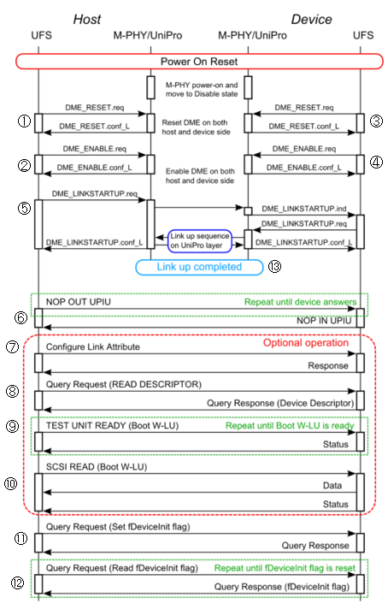
UFSメモリの使い方注意点
Ver1.0
５．初期化処理
ホストからUFSを読み書きするには、次の①～⑤に従って、電源ONの後にホストとUFS Deviceの初期化を実施する必要がある。図２に、ホストとUFSデバイス間の初期化シーケンス図を示す。
①ホストとPHYの初期化
②ホストとUFSデバイスのリンク
③UFSレイヤー接続
④HSモード、Gear設定
⑤Boot処理
5.1 ホストとPYHの初期化
ホスト側のドライバはUniProレイヤーに対して、リセットの発行(①）、イネーブルの発行(②)を実施してホスト側の初期化を行う。
デバイス側も、リセットの発行(③）、イネーブルの発行(④)を実施してデバイス側で初期化を行う。
5.2ホストとUFSデバイスのリンク
ホストからLink Startupコマンド(⑤)を発行し、デバイスとホストのリンク(⑬）を完了させる。完了すると、ホストとデバイス間でデータ通信が可能となる。LinkStartupのクロックは、低速なPWM-G1(3-9Mbps)で行われ、LinkStartup後もPWM-G1で立ち上がる。
一方、UFS4.0/4.1 では、LinkStartupのクロックを従来のPWM-G1(3-9Mbps)でななく、HS-G1(1.248Gbps)に設定する機能が導入されており、その為、初期化時間の大幅な短縮が可能となっている。
5.3 UFSレイヤー接続
Link startup後、ホストは、UFSレイヤーの接続作業を行う(⑥)。
ホスト
初期化
PHY
初期化
Link
Startup
Link
Startup
UFS
レイヤー接続
UFS
レイヤー接続
Gear
設定
Gear
設定
Boot
処理
Boot
処理
図２．ホストとUFSデバイス間の初期化シーケンス図
5.4 Gear設定、 HS(High Speed)モード
HSモードの通信速度(Gear設定)は、DMEコマンドで設定
する（⑦）。⑦では、ホスト側とデバイス側のPHY間でトレーニングパターンを交換し、イコライザ調整とクロック同期を行うことで、高速通信に必要な物理層の同期が完全に確立される。HSモードにはHS-G1、HS-G2、HS-G3、HS-G4の4つのギアがあり、ギアが上がるほどデータレートが高速になる。さらに、各ギアにはRate Aシリーズ（1248 Mbps、2496 Mbps、4992 Mbps、9984 Mbps）とRate Bシリーズ（1457.6 Mbps、2915.2 Mbps、5830.4 Mbps、11660.8 Mbps）があり、システム要件に応じて選択する。
5.5 Boot処理
Descriptorを読み出してBootに必要な情報を取得(⑧)し、アクセス可能なLUかどうかを確認した後(⑨)、READコマンドを発行して、Bootコードを読み出す(⑩)。
5.6 ホストとデバイスの初期化確認
ホストからデバイスに対してホスト側の初期化完了を通知し(⑪)、 デバイス側からの初期化通知を待って、初期化が完了する(⑫)。
その後、ホストとデバイスはデータの通信が可能となる。
Page 5 of 15

Slide 6
UFSメモリの使い方注意点
Ver1.0
６．通常動作（ライト、リード動作）
ホストはUFSデバイスに対しコマンドを送信することで制御する。UFSデバイスはコマンドを受信すると、ホストに対してステータスを含むレスポンスを返す（Command and Response方式）。ホストはレスポンスを受信した後、コマンドに従ってデータ転送を開始する 。表３に、ライト、リード動作の概要を示す。
表３．ライト、リード動作
 |  | 説明 | 本 ガイド
ホ ス ト が 制 御 す る 動 作 | ライト |  | 対象外
 | リード |  | 対象外
【扱い】
ＪＥＤＥＣで定義された書込み動作である。
【UFSメモリ動作説明】
ホストは WRITEコマンドを発行し、UFSデバイスからコマンドを受け付けた事を示すレスポンスを受信後、書き込みデータを送信する。その後、UFSデバイス内で書き込み処理が実施される。
UFSでは、WRITEコマンドは、WRITE(6),WRITE(10),WRITE(16)の三種類がある。これらは、メモリの対応可能容量に応じて、使い分ける。
ライト処理中にはUFSデバイス内でガベージコレクション、ウェアレベリング、リフレッシュ処理などの内部処理が実行される場合がある。
【ホストが考慮する点】
WRITE(10)、WRITE(16)コマンドにはFUA設定ビットがあり、 1にセットすると、キャッシュを介さずに、強制的に NAND へ直接書き込み、0にセットするとキャッシュを経由するライトとなる。しかし、 WRITE(6) ではキャッシュ経由での書き込みに限定されるため、 シャットダウン時にキャッシュ内容が NANDへデータがflushされないまま残る可能性がある。これを防ぐためには、SYNCHRONIZE CACHE(10) コマンドを実装し、キャッシュから NANDへの同期処理（flush）を確実に実行すること。
また、不測の電断時にも同様の可能性がある為、WRITE(10）、WRITE(16)を使ってFUAの設定を強制的にNANDに直接書き込む設定にすること。
【扱い】
ＪＥＤＥＣで定義された読出し動作である。
【UFSメモリ動作説明】
ホストは READコマンドを発行し、UFSデバイスはコマンドを受け付けた後、指定されたブロック数のデータをホストに転送する。データ転送が完了した後、UFSデバイスはコマンド完了を示すレスポンスを返す。
UFSの代表的なコマンドは、READ(6)、READ(10)、READ(16) である。これらは、メモリの対応可能容量に応じて、使い分ける。
リード処理中には、UFSデバイス内で エラー訂正、キャッシュ管理、リフレッシュ処理などの内部処理が実行される場合がある。
Page 6 of 15

Slide 7
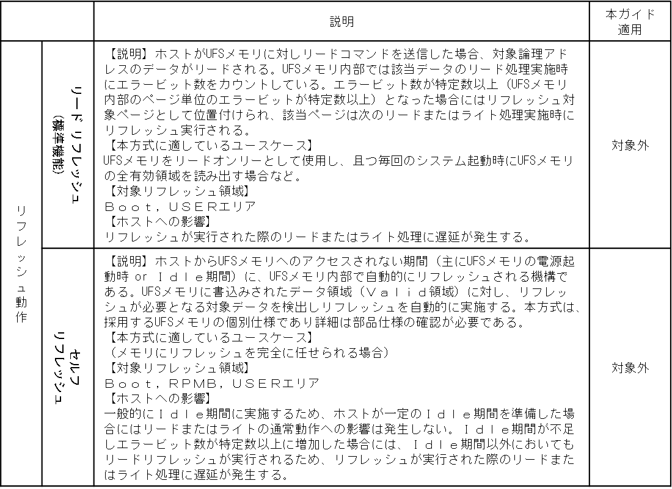
UFSメモリの使い方注意点
Ver1.0
表3 続き
 |  | 説明 | 本 ガイド
 | リード | 【ホストが考慮する点】 ホストがWRITEコマンドを発行した直後に同じ論理ブロックへREADコマンドを発行した際、FUAを設定せずキャッシュモードの場合には、要求されたデータはキャッシュバッファ（9頁を参照）から即時にリードされるが、NANDへデータフラッシュ(flush)されていない可能性がある。UFSのシャットダウンの処理では、SYNCHRONIZE CACHE(10)コマンドを実装して、キャッシュからNANDへの書き込み（同期処理）を実装すること。不測な電断が発生した場合に対応する為に、WRITEコマンドは、WRITE(10)、WRITE(16）を使用すること。 | 対象外
７．通常動作（リフレッシュ動作）
UFSメモリはライト動作とリード動作を繰り返すとメモリセル劣化が進行しエラービットが増加する。UFSメモリにはエラービットに対し訂正するＥＣＣ機構を備えているが、ＥＣＣ機構の訂正限界を超えるエラービット増加に対してはデータの復旧処置であるリフレッシュ動作が必要となる。表４に、リフレッシュ動作の概要を示す。
表４．リフレッシュ動作
Page 7 of 15

Slide 8
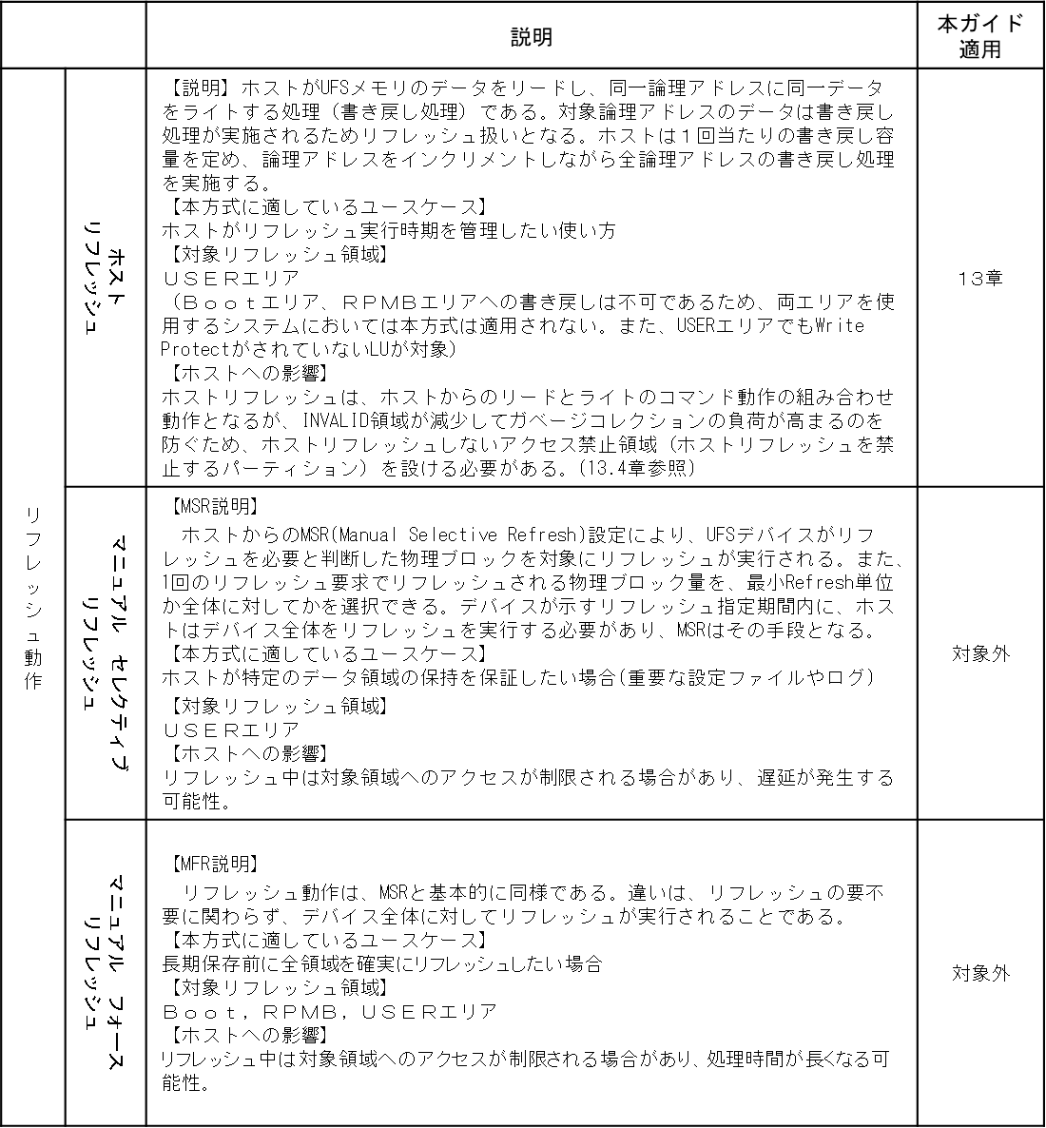
表4 続き
Page 8 of 15

Slide 9
UFSメモリの使い方注意点
Ver1.0
８．BKOPS(バックグランドオペレーション)設定
UFSは、ホストからのデータの読み書きとは独立して、デバイス内部でBKOPS(バックグランドオペレーション)を実行する。BKOPSの代表的な処理は、ガベージコレクション、ウェアレベリング、バッドブロック管理などのNANDメンテナンス処理である。これらの処理は性能やレイテンシに影響を与える可能性があるため、システム設計では以下の指針を検討する必要がある。
8-1. バックグランドオペレーションのイネーブル設定
UFSデバイスでは、BKOPSは信頼性維持やデータ保全のためにデバイス内部で自律的に実行される。 BKOPSの実行可否は、fBackgroundOpsEnでホストは制御可能で、1でBKOPS実行を許可、0でBKOPOS実行は禁止となる。尚、デフォルトは1である。 BKOPSが実行されると、場合によって読み書き遅延を引き起こす事から、性能への影響が大きい箇所ではfBackgroundOpsEn=0bにすることで一部のBKOPSの実行を抑止する事ができる。ただfBackgroundOpsEn=0bでも、BKOPSの緊急度を示すレジスタ(bBackgroundIOpStasus)=0x03(Critical)な場合はフラグの値によらず実行するUFSも存在することを注意すること。表5に、BKOPSのイネーブル設定によるメリットデメリットを示す。
8-2. バックグランドオペレーションの停止/抑制を受けた場合のUFSの動作
バックグランドオペレーション(BKOPS)実行中に、ホストから停止/抑制を受けた場合、UFSはBKOPSを中断させホストの要求に応答した動作をする。
8-3. BKOPSが発生した場合のホスト側の処理
Attribute の wExceptionEventControl で URGENT_BKOPS_EN を有効化した状態でデバイス側で URGENT_BKOPS(緊急バックグラウンド処理が必要な状態) が発生すると、ホストは WRITE等のIOコマンドの応答である Response UPIU に含まれる Device Information フィールドの EVENT_ALERT ビットを確認することで、緊急イベントを検出できる。この仕組みにより、bBackgroundOpStatus を定期的にポーリングする必要がなく、通常の I/O 処理にイベント検出を組み込むだけで BKOPS に対応できる。
表5 BKOPSのイネーブル設定によるメリットデメリット
fBackgroundOpsEn | 設定内容 | メリット | デメリット
1b(BKOPS許可) | BKOPSを通常許可 | ・デバイス内部のメンテナンスが適切に実行され、信頼性、データ保持性が向上する。 | ・BKOPSの実行中、読み書きのレイテンシーが増加する場合がある。
0b(BKOPS禁止/抑制) | BKOPSを通常抑止 | ・性能クリティカルな処理（リアルタイム性が重要な場合など）でレイテンシ低減が期待できる。 | ・内部メンテナンスが滞り、長期的な信頼性低下の可能性。 ・Critical状態(0x03)の場合は実行されるので、完全に無効化できない。
Page 9 of 15

Slide 10


UFSメモリの使い方注意点
Ver1.0
9． Power Off Notification(PON)
Power Off Notification（PON）とは、電源オフを事前にデバイスへ通知することであり、その処理により、内部処理を安全に完了させ、次回の起動時間を短縮する事ができる。
9.1 PONを有効化して電源オフする手順
PONを有効化して電源オフ手順は、次の通りである。
①電源をオフにする前に、START STOP UNIT（SSU）コマンドを送信し、POWER CONDITIONS を 03h に設定する。これにより、デバイスは Pre-PowerDown状態 に移行する。
②デバイスが Pre-PowerDown状態から UFS-PowerDown状態 に遷移した時点で、PON処理は完了する。
③ホストは REQUEST SENSEコマンドをポーリングし、パワーモード遷移が完了したことを確認する。
④遷移完了を確認後、電源をオフにする。
この手順により、UFS内部の状態が正しく保存され、次回起動時の初期化処理が短縮される。
9.2 PONに要する電源オフ処理時間
PONを有効にして、電源をオフにするまでの処理時間(①～③)を表6.1に示す。過去デンソーでデバイス評価した特定ベンダの平均処理時間は 約17msであった。一方、複数個測定した中でのワーストケースでは最大520msであった。
9.3 PONの有無による電源ON初期化時間
表6.2に、PONの有無による電源起動時の初期化時間の比較を示す。PON処理を完了してから電源オフし、その後UFSを起動する場合の初期化時間の平均は40mS、ワースト時間は47mSであり、ばらつきは小さい。一方、PON処理を行わずに電源をオフした場合（電断扱い）から、UFSを起動すると、初期化時間の平均時間は212mSとなり、ワーストケースでは最大1sに達する。
9.4 PONの使用を推奨
PONなし（電断扱い）で起動した場合はリカバリ処理が発動し、 次回起動時の初期化時間が長くなるため、PONを使うことを推奨する。
「参考」：PONなし（電断扱い）で起動した場合は、 余分な書き込み回数が発生する懸念がある。書き込み寿命の観点から制約があるため、 PON を使う 事を推奨する。
10 キャッシュ機能
キャッシュ機能とは、WRITEデータを一旦キャッシュバッファに格納し、一定量が蓄積した後にNANDへ書き戻す機能である。UFS内部のRAM領域に書き込むため、書き込みレイテンシが低減され、書き込み応答性が向上する。キャッシュバッファのデータをまとめて、NANDへ書き戻す処理をFlushと呼ぶ。
10.1 推奨設定
キャッシュは揮発領域にデータを保持するため、未Flush状態で電源断やリセットが発生した場合、データが消失する可能性がある。このため、本システムでは キャッシュをオフで使用することを推奨する。
10.2 キャッシュをオフにする方法
・WRITE(10) および WRITE(16) コマンドに対しては、FUA bit を 1b に設定する。
・WRITE(6)、WRITE(10)、WRITE(16) コマンドに対しては、MODE SELECTコマンドのWCEを0に設定する。
・Boot W-LU および RPMB W-LU では キャッシュ は使用されない。
10.3 WRITE(6) 使用時の注意点
WRITEコマンドには WRITE(6)、WRITE(10)、WRITE(16) が存在するが、WRITE(6) は FUA bit を定義できない。そのため、WRITE(6) では コマンド単位でキャッシュをオフすることができず、デフォルトでは キャッシュ ON となる。WRITE(6) をキャッシュオフで使用する場合は、MODE SELECTコマンドで WCE を 0 に設定し、デバイス単位で キャッシュ を無効化する。
10.4 キャッシュ ON 使用時のリスクと回避策
キャッシュ ON での使用は、電源断時にデータ消失のリスクがあるため非推奨である。やむを得ず キャッシュ ON を使用する場合は、ジャーナル機能等により、書き込み中断位置を検出・復旧可能な設計とすること。また、キャッシュ を使用する場合は、BARRIER コマンドおよび SYNCHRONIZE CACHE(10) コマンドを適切に使用し、書き込み順序の保証およびデータの確実な Flush を行うことで、データ整合性を確保すること。
表6.1 PON SSUコマンド処理時間 (128GB:実力値) (参考値)
表6.2 PONの有無による初期化時間 (128GB:実力値)(参考値)
Page 10 of 15

Slide 11
UFSメモリの使い方注意点
Ver1.0
11．CMDキューイング
11.1 CMDキューイングとは
CMD キューイングとは、ホストが UFS デバイスに対して、前に送信したコマンドのレスポンス（完了通知）を待たずに、複数のコマンドを連続して送信できる機能である。ホストはデバイスの応答待ち時間を減らすことができ、全体として処理効率が向上する。
11.2 CMDキューイングの動作
CMDキューイングの有無による動作の違いを、WRITE動作を事例に示す。
＜キューイングを発生させない場合の動作＞
①ホストはWRITEコマンドを1件送信する。
②ホストはデバイスからのレスポンスを待つ。
③ホストはレスポンス受信後に、次のコマンドを送信する。
＜キューイングが発生する場合の動作＞
①ホストはレスポンスを待たずに複数のWRITEコマンドを送信する。
②送信されたコマンドはデバイス内のコマンドキューに格納される。
③各コマンドの処理完了ごとに、デバイスからレスポンスが返される。
この場合、複数のコマンドが同時にコマンドキュー内に存在する。
11.3 電源断時の挙動とデータ安全性
キューイングが発生中に電源断が発生した場合、キュー内に存在する未処理のコマンドは失われる。しかし、未処理のコマンドで書き込まれる予定であったデータは、NANDへの書き込み処理が未実施であるので、不用意にNANDに書かれることは無い。
11.4 CMDキューイングの無効化可否
UFSデバイスは、CMDキューイングは、仕様上無効化できない。その為、CMDキューイング機能自体を禁止することができない。
11.5 キューイングを発生させない為のホスト側対処方法
ホスト側の送信方法によってキューイングの発生を抑制することは可能である。WRITE コマンド送信後、必ずデバイスからのレスポンスを待ち、次のコマンドは、レスポンス受信後に送信する。この運用を行うことで、 1 コマンドずつ処理され、キューに複数のコマンドが並ばない状態を維持できる。
Page 11 of 15

Slide 12
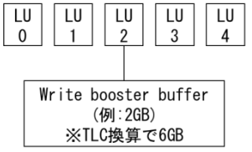
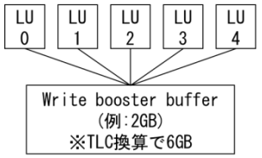
12. Write Booster機能
12.1 Write booster とは
Write booster とは、NANDのユーザ領域を pSLC として使用し、書き込み速度を向上させるための機能である。通常のNAND （TLC領域）に直接書き込む代わりに、一時的に pSLC キャッシュ領域へデータを書き込み、その後NANDに書き戻すことで、高速な書き込みを可能にする。
12.2 Write Boosterの基本動作
Write Booster を使用した書き込み動作を図3に示す。
①ホストから 書き込み コマンド（WRITE)が送信される。
②データは NAND内の Write Booster Buffer(pSLC領域)に書き込まれ、ホストへレスポンスを返す。
③デバイス内部のFlush開始条件を満たすと、データは 通常のNANDストレージ領域へ書き戻される（Flush） pSLC領域はNAND の特性上、通常の TLC 領域よりも書き込みが高速であるため、 Write boosterを経由することで書き込みスループットが向上する。
12.3 Write Boosterのバッファ方式
Write Boosterには、2種類のバッファ方式が存在する(図4参照)。
12.3.1 LU専用バッファ方式
LU専用バッファ方式では、各LUごとに専用のWrite Boosterバッファを割り当てる。
<特徴> ・特定LUの書き込み性能を集中的に向上可能。
・他のLUの影響を受けない。
12.3.2 共有バッファ方式
共有バッファ方式は、複数のLUが１つのWrite boosterバッファを共有する。
<特徴> ・複数LUからの書き込みを効率的に高速化可能。
・アプリケーション、データベース、ログなど、別LUのデータ更新を同時処理する場合に適する。
12.4 Write Booster使用時の注意点
①Write Boosterを使うと、ホストからの書き込みスループットは向上するが、pSLC領域には書き換え回数に起因する耐久寿命(Lifetime)の上限があるため、寿命を使い切るとWrite Boosterは使えなくなる。
その為、常時ONは避けて、必要なときだけfWriteBoosterEnをONにし、ファームウェア更新や大量ファイルコピー等の大容量データ転送や高速書き込み時にONにすることが推奨される。
②Write Booster（WB）バッファの SLC 容量を超えて書き込みが発生した場合は、データは TLC 領域へ直接書き込まれる事になり、書き込み性能は SLC 使用時と比較して大幅に低下する。
そのため、ホストは WBバッファの使用状況を把握し、WBバッファがフルになる前にWBバッファのデータを適切にNANDにFlushすることで、安定したWBバッファへの書き込みを維持すること。
③共有バッファ方式では、複数 LU からの書き込みが同一の Write Booster バッファに集約されるため
、Write Booster領域に対する書き込み負荷が集中しやすく、①で述べたWrite Boosterの耐久寿命(Lifetime)を早く消費する可能性がある。その為、Write Booster バッファの Lifetime（耐久寿命）の制限を超えないよう、使用条件および書き込み量に注意する。
12.5 キャッシュとWrite Boosterの違い
①キャッシュはホストからの書き込み・読み込みを高速化するが、小容量(数MB～数十MB程度)に限定される。一方、Write boosterは、書き込み性能を大幅に向上させる為の専用バッファであるので、大容量データ（数百MB～GB）に適している。
②キャッシュは揮発性メモリであるため、電源切断時にキャッシュ内のデータが失われる。一方、Write BoosterはNANDメモリの為に失われることは無い。
UFS
SOC
書き込み
NAND Memory
レスポンス
Write Booster
Buffer(pSLC)
Flush
Normal
Storage (TLC)
図３ Write Boosterの動作
Write booster buffer
（pSLC）
Write booster buffer
（pSLC）
pSLC
LU専用バッファ方式
共有バッファ方式
図4 Write Boosterの2種類のバッファ方式
Page 12 of 15

Slide 13
UFSメモリの使い方注意点
Ver1.0
13．ホストリフレッシュ
13.1 リフレッシュ動作の必要性
UFSメモリのNANDメモリセルでは、以下の様な不良が発生する可能性がある。
①リテンション不良
経時劣化により、セルに保存された電荷が徐々に失われることで発生する。
②リードディスターブ不良
同一ビット線上の他メモリセルに対するリード動作の繰り返しにより、セルの状態が乱れ、保存され
たデータが反転する。
①、②によって発生したエラービットは、UFSメモリに内蔵されたECC機構により一定数のエラーまでは
訂正されるが、ECC機構の訂正限界を超えるとリードデータエラーが発生してしまう。それを未然に防
ぐために実施される処理が、リフレッシュ動作である。
13.2 リフレッシュ動作の概要とホストリフレッシュ
UFSメモリにとってエラービットが最も少ない状態は書込み直後である。リフレッシュ動作とは書込み
直後の状態に戻すことであり、具体的には同一論理アドレスに対するデータの書き戻しを意味する。
リフレッシュ動作には以下の方式が存在する。(7頁、8頁の表4参照)
①ホストリフレッシュ：ホストが、リード＆ライトコマンドを発行して実施。
②リードリフレッシュ：UFSメモリ内部で自己制御
③セルフリフレッシュ：UFSメモリ内部で自己制御
④マニュアルセレクティブリフレッシュ： UFSメモリ内部で自己制御
⑤マニュアルフォースリフレッシュ： UFSメモリ内部で自己制御
本章では、①のホストリフレッシュについて、説明する。
13.3 ホストリフレッシュの特徴と注意事項
ホストリフレッシュは、以下の特徴を持つ。
・ホストが既に書き込み済みのデータに対して、リード＋ライトの処理を行う動作。
・標準コマンドで実施可能。
・ホストが任意のタイミングで実行可能。
この動作を理解する前提として、UFSメモリ上の領域は、論理的に次の2種類に分類される。
・Valid領域：OSやユーザデータ等、実際にデータが書き込まれている領域
・Invalid領域：データが書き込まれていない、または消去済みの領域。
ホストリフレッシュを、使用中の全論理ブロック領域(LBA)に対して実施した場合、各LBAに対して再書
き込みが行われるため、論理的には使用中の全LBA領域がValidな状態となる。
この状態では、有効データの密度が高くなるため、ガベージコレクション(GC)が発生しやすくなり、パ
ーティション内にGC処理に必要な空き領域が十分に確保されていない場合、ライトビジーやリード遅延
が発生する可能性がある(※1)。
13.4 ホストリフレッシュ領域管理
(※1)を抑制する為、UFSメモリを論理パーティション分けし、以下のアクセス禁止領域を確保する事。
アクセス禁止領域：ホストリフレッシュ及び通常アクセスを禁止する領域。
アクセス禁止領域は、UFSメモリ容量の目安として5％を確保することとし、ホストリフレッシュ飽和検証
(15章)により、問題ないことを確認する。
13.5 ホストリフレッシュの運用指針
ホストリフレッシュは、ECC訂正限界に達する前に実施する必要がある。実行頻度は、採用するUFSメモ
リの以下の仕様に基づいて決定する。
・リテンション期間
・リードディスターブ許容回数
ホストは、アクセス禁止領域を除く全LBA領域を対象に、定められた頻度でホストリフレッシュを完了
させる必要がある。
ホストリフレッシュは同一論理アドレスに対する書き戻し処置となるため、電源遮断シーケンスと重複
しない確実に書込み処置ができる状態（例：特定の走行速度以上時）で実施する必要がある。
Page 13 of 15

Slide 14
UFSメモリの使い方注意点
Ver1.0
１４．PSA
UFS デバイスには、デバイスを半田リフローによって基板実装する際に、高温熱処理によって書き込み済みデータが損傷するリスクを低減するためのPSA（Production State Awareness）機能が備わっており、リフロー前にあらかじめ書き込む「プリロードデータ」の保持信頼性を向上させる。UFSでは、最大32個のLUに対してPSAを設定できる。ホストは自分でPSA設定するLUを決定する。設定するフローはJEDEC規格であり、採用するメモリデバイスに依存せず同じである。注意点としては、PSAで扱うことができるプリロードデータの最大総量は、採用するメモリデバイスによりことなるためデータシートを参照する必要がある。また、PSA で扱うことができるプリロードデータの最大総量(dPSAMaxDataSize)は、デバイス出荷時に規定されており、それ以下で使用する様に注意すること。
１５．検証指針
該当車載システムにおいて以下の検証が必要である。UFSメモリの性能はホストの制御方法（注６）の影響を受けるため、該当車載システム上でのUFSメモリの性能をＪＥＤＥＣ規定事項や部品データシートから計算することは困難である。そのため、実際の製品レベルで取得したログを使用する“製品ログ検証”や、実際の開発ＥＣＵを使用する“製品レベル検証”を用いた性能検証（注７）が必要となる。
（注６）UFSメモリの性能は、以下に記載するホストの制御方法の影響を受ける。
ホストのアクセス方法（Ｓｅｑｕｅｎｔｉａｌ Ａｃｃｅｓｓ／Ｒａｎｄｏｍ Ａｃｃｅｓｓ）
ホストのデータ送受信方法（SCSIプロトコル準拠の転送長指定方式=eMMCのClosed-end相当）
ホストのデータ送受信単位（チャンクサイズ）
ホストのコマンド頻度（読出し頻度、書込み頻度）
ホストのUFSメモリの設定（Cache=ON/OFF、Write Booster=ON/OFF、CMD Queue=常時有効）
その他（該当車載システムの特殊な使われ方がある場合）
（注７）車載システムに関係するUFSメモリの性能は主に以下の通りである。
ＷＡＦ値シミュレーション：ＷＡＦ値が少ない方がUFSメモリの信頼性向上に繋がる。
ホストリフレッシュ飽和検証（ホストリフレッシュ方式を採用する場合）
Ｐｏｗｅｒ－Ｏｎサイクル試験（電源瞬断試験）等
＜ＷＡＦ値シミュレーション“製品ログ検証”＞
開発製品の走行ログを取得しＷＡＦ値シミュレーションを実施する。ＷＡＦ値シミュレーションとは開発製品のUFSメモリに対するアクセスの効率性を確認するためのシミュレーションであり、その値はホストのアルゴリズムに依存する。一般的なＷＡＦ値は４～７以下となる。走行ログとは開発製品で取得したUFSメモリへのアクセスログであり、UFSメモリに対するアドレスとコマンドと書込みデータをロギングした結果である。ロギングは生涯の実ユースケースに近いことが望ましいが、例えば１日あたりの走行ログを取得し、製品の生涯寿命日数分繰り返すなどの工夫をする必要がある。ＷＡＦ値はUFSメモリのサイズやコントローラー性能にも依存するため、同一の走行ログでもUFSメモリ間で差が発生する。ＷＡＦ値シミュレーションは該当部品毎に該当部品の購入元のメモリベンダに実施を依頼する。
＜ホストリフレッシュ飽和検証“製品レベル検証／製品ログ検証” ＞
ホストリフレッシュは（アクセス禁止領域を除く）全領域がＶａｌｉｄ領域に変化することを意味し、ガベージコレクションなどのUFSメモリの復旧処理が発生しやすい状態となる。ホストリフレッシュは製品量産後の市場環境で発動される仕組みであるため、製品開発時にホストリフレッシュ後のシステム処理性能に問題ないことを確認する“ホストリフレッシュ飽和検証”を実施する必要がある。
ホストリフレッシュ飽和検証とはホストリフレッシュ実施後のシステム処理性能であり、実際の製品を用いた製品レベル検証を実施する。検証上の注意点は、製品生涯の複数回のホストリフレッシュを想定し、システム処理性能のホストリフレッシュ回数依存を確認することである。システム処理性能がホストリフレッシュ回数に依存する傾向がある場合には、飽和後のシステム処理性能に問題ないことを確認する。一般的には数回のホストリフレッシュでシステム処理性能が飽和する。
なお、採用するUFSメモリ単体を用いて、開発製品のパーティション構成を反映し、市場でのUFSメモリへのアクセスとホストリフレッシュを模擬した製品ログ検証を実施することが望ましい。製品レベル検証と同様に、生涯の複数回のホストリフレッシュを想定し飽和するまで確認すること。
＜Ｐｏｗｅｒ－Ｏｎサイクル試験“製品レベル検証”＞
UFSメモリは定められた電源遮断シーケンスで使われることが望ましいが、車載製品への搭載ではクランキングやシャットダウンシーケンス中の緊急割り込み（再起動）などの意図せぬ電断を考慮する必要がある。意図せぬ電断に対しては、UFSメモリ内部の復旧処置が次回起動シーケンス処理中に実施されるのみでなく、システムによってはＯＳのＦＡＴチェーンの断裂を発生させる懸念があるため、開発する実製品を用いた電断繰り返し試験（パワーサイクル試験）によりシステムへの影響度を確認すること。
Page 14 of 15

Slide 15
UFSメモリの使い方注意点
Ver1.0
＜工程設計“製品レベル検証” ＞
ギャングライターなどによりプログラミングしたUFSメモリをリフロー実装する製造工程とする場合は、リフロー工程時の熱ストレスによるエラービットによりリフロー実装後のライト処理遅延やリード処理遅延に問題ないことを確認すること。
１６．資料情報
＜作成者（作成日：２０２６年３月３１日 Ｖｅｒ１．０）＞
電子部品基盤技術部 電子部品開発室 伊藤
＜承認者（承認日：２０２６年４月３日 Ｖｅｒ１．０）＞
電子部品基盤技術部 電子部品開発室 佐竹
１７．変更履歴
版数 発行日 改定内容
Ver1.0(初版) 2026/4/3 初版発行
Page 15 of 15

